Slide 1


Saoul d’Amour

Slide 2
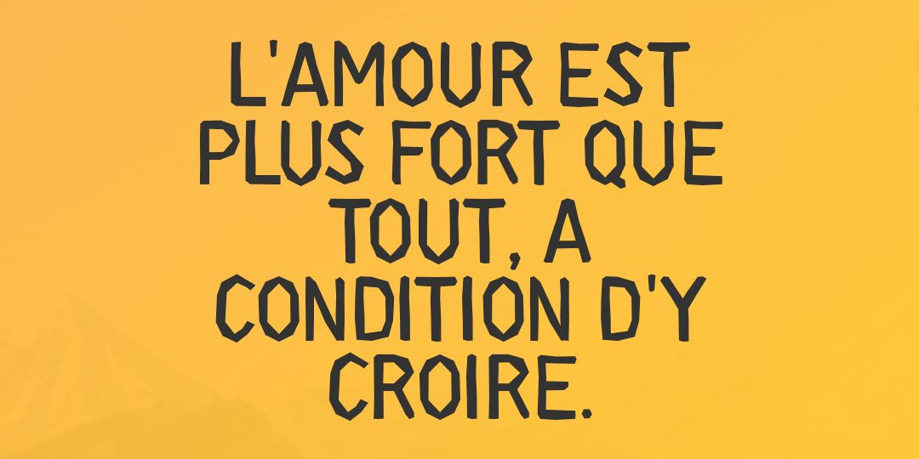

Slide 3


Slide 4



Slide 5


Slide 6


Slide 7



Slide 9


Slide 10



Slide 11



Slide 12


Slide 13


Slide 14


Slide 15
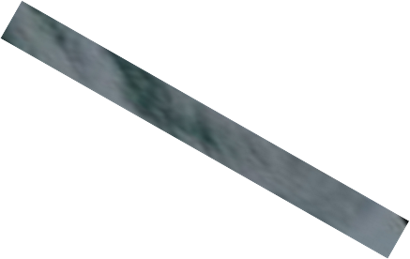
C’était
Saoul d’Amour

